Slide 1


什么是自定义View,什么是高级UI
THANK YOU FOR WATCHING
主讲老师Alvin：2464061231

Slide 2
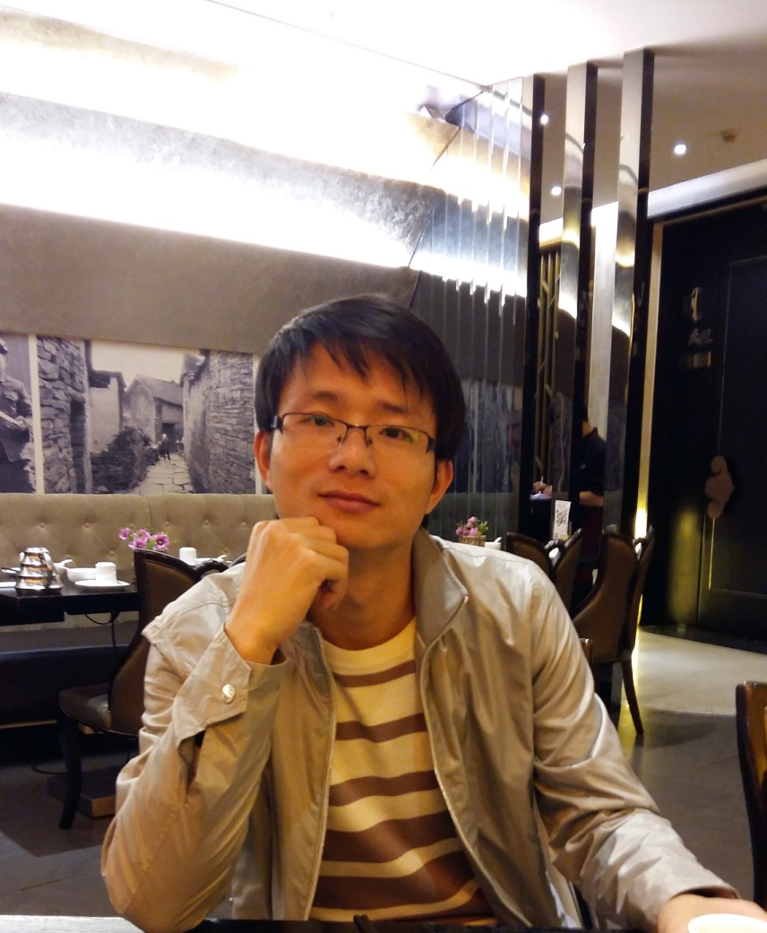
讲师简介
曾就业于三星中国研究院及小米旗下互联网公司担任android任软件工程师及项目经理
拥有扎实的C/Java 基础，深入研究android系统多年。
讲课形象生动，热情洋溢
华南理工大学 软件工程 工程硕士
三星中国研究院 5 years
项目经理
小米科技 2 years
技术总监
Alvin（AV老师）

Slide 3

什么自定义View
01
一个效果只要它能够在手机上面实现你就应该具备实现它的能力
02： 学习方式
实战->理论
Notes:
讲解大纲

Slide 4
01
自定义View如何分类？
1. 自定义View
在没有现成的View，需要自己实现的时候，就使用自定义View，一般继承自View，SurfaceView或其他的View
2. 自定义ViewGroup
自定义ViewGroup一般是利用现有的组件根据特定的布局方式来组成新的组件，大多继承自ViewGroup或各种Layout

Slide 5
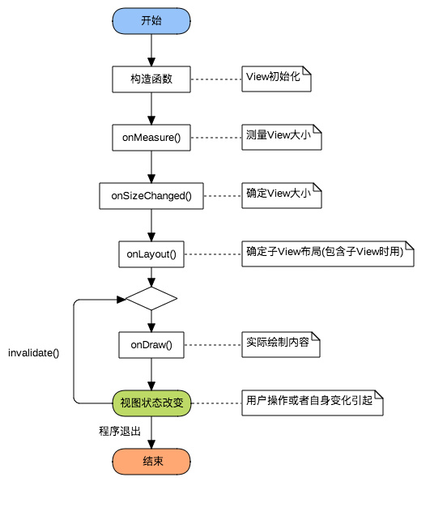
01
自定义View的绘制流程

Slide 6
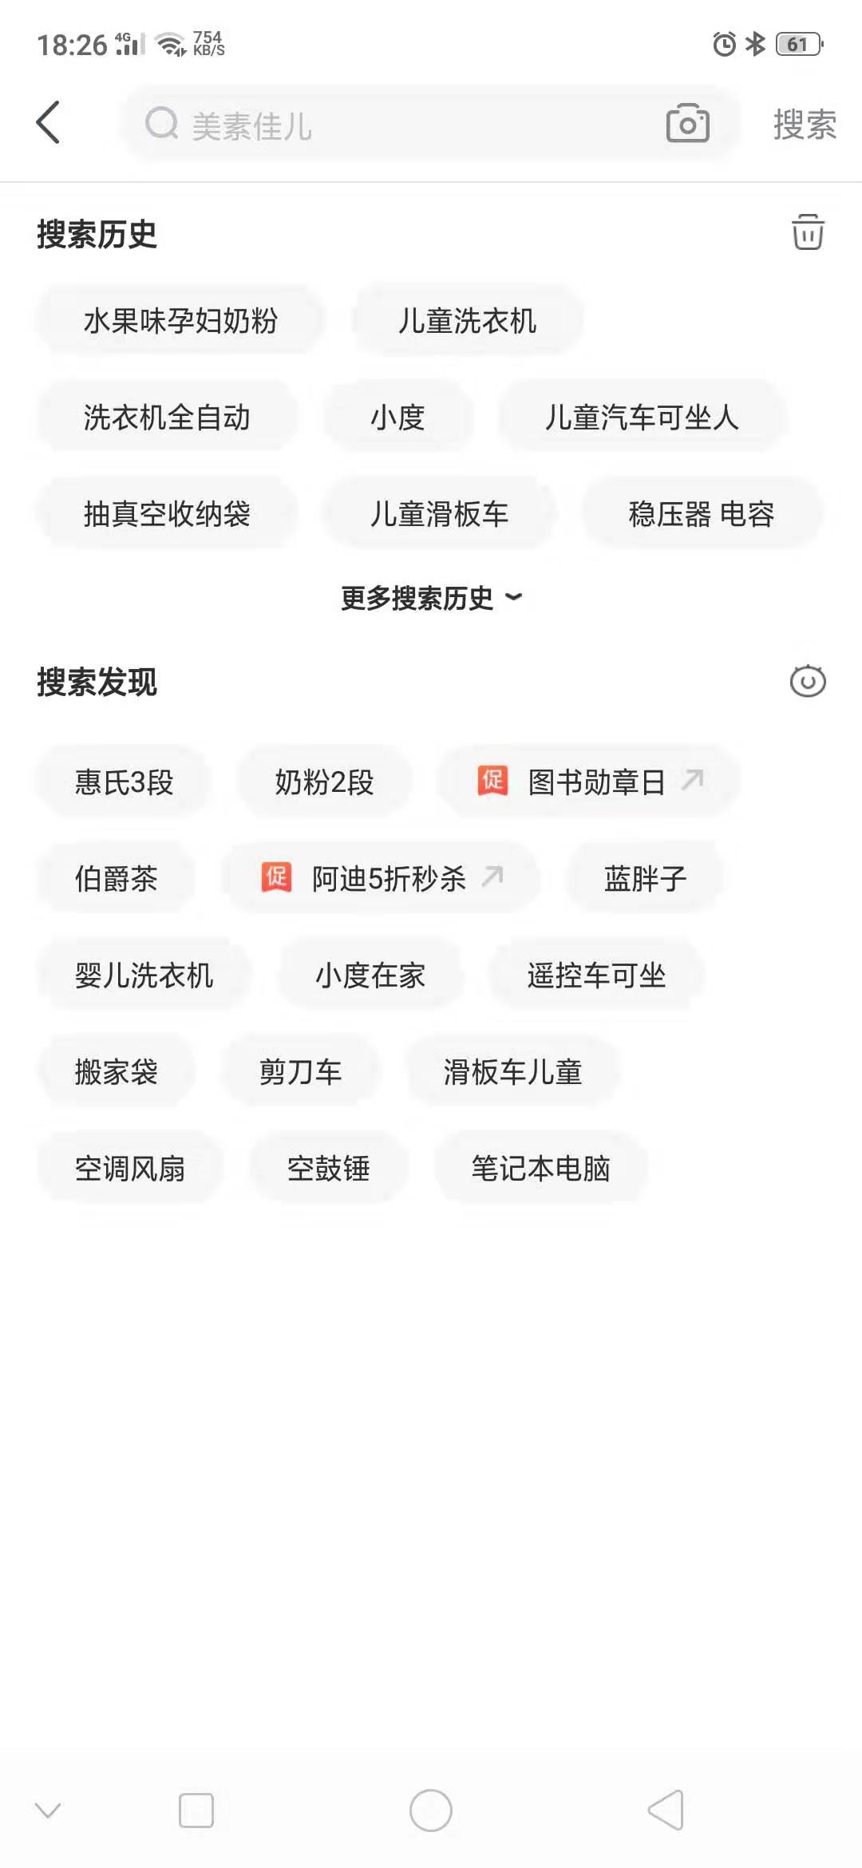
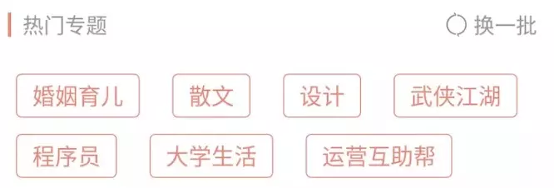
流式布局
FlowLayout， 流式布局， 这个概念在移动端或者前端开发中很常见，特别是在多标签的展示中， 往往起到了关键的作用。然而Android 官方， 并没有为开发者提供这样一个布局

Slide 7
01
流式布局项目实战

Slide 8
04
自定义View
代码？实战

Slide 9
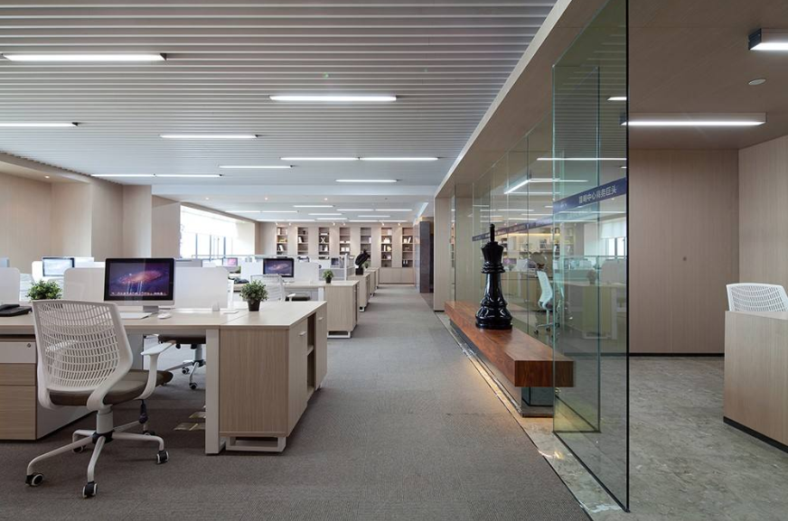
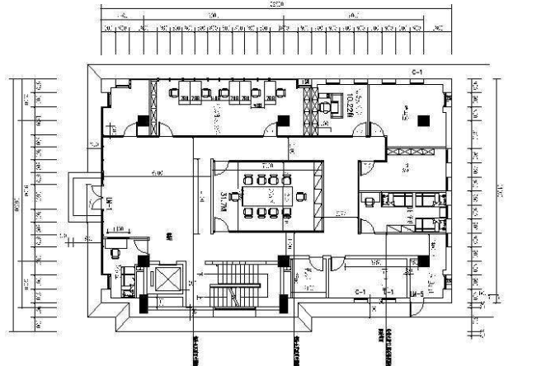
01
自定义View的绘制流程
测量View的大小
确定子View布局
实际绘制内容
所以，自定义View任督二脉就在于此：
自定义View主要是实现 onMeasure + onDraw
自定义ViewGroup主要是实现onMeasure + onLayout

Slide 10
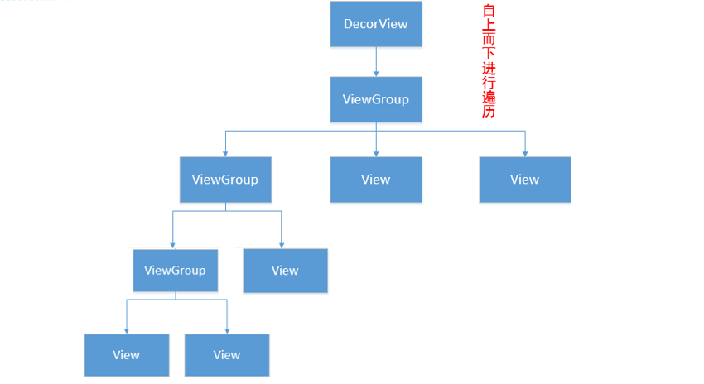
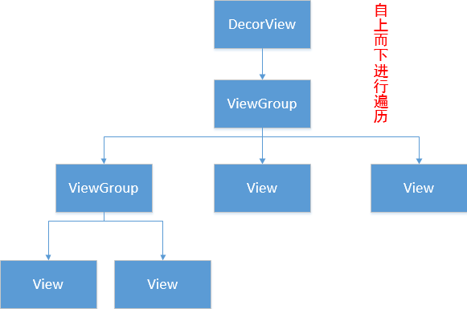
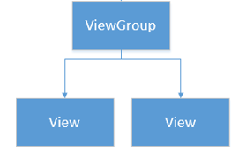

04
View的层级结构

Slide 11
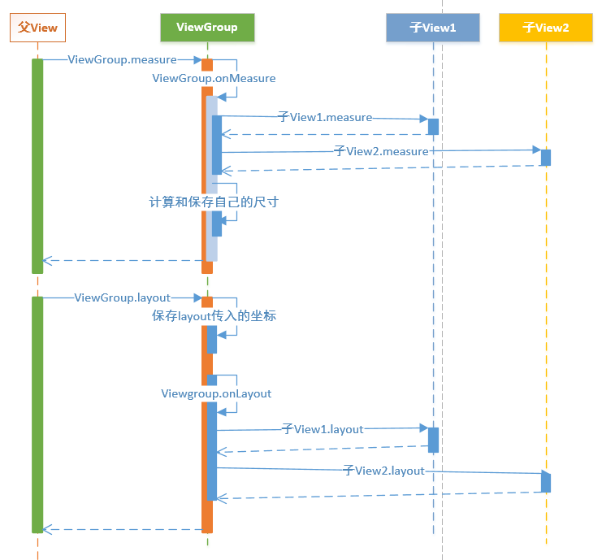
01
自定义View的绘制流程

Slide 12

阿里面试题：LayoutParams 是什么？与MeasureSpec有关系吗？
01
android:layout_width="10dp"
android:layout_width="match_parent"
android:layout_width="wrap_content"

Slide 13
01
新浪面试题：MeasureSpec 是什么？
MeasureSpec是View中的内部类，基本都是二进制运算。由于int是32位的，用高两位表示mode，低30位表示size，MODE_SHIFT = 30的作用是移位
UNSPECIFIED：不对View大小做限制，系统使用
EXACTLY：确切的大小，如：100dp
AT_MOST：大小不可超过某数值，如：matchParent, 最大不能超过你爸爸

Slide 14
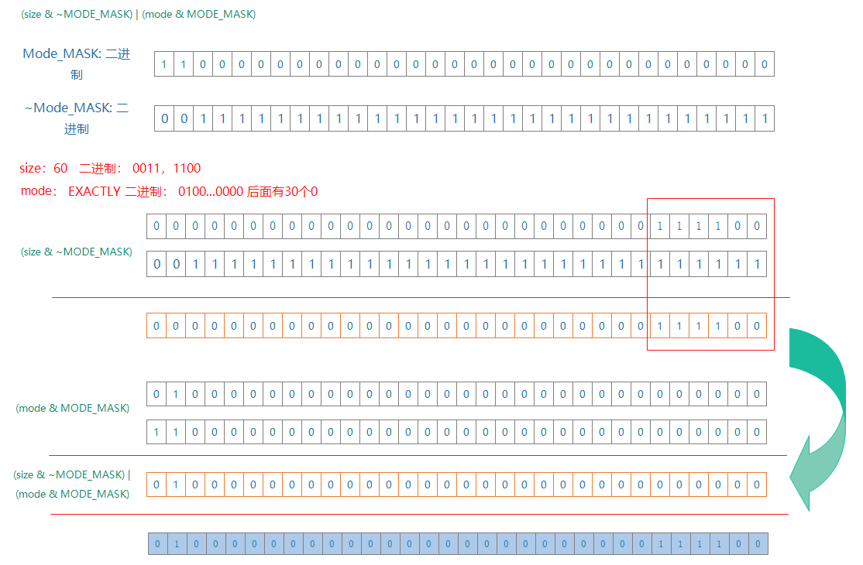
01
新浪面试题：MeasureSpec 原理

Slide 15

04
当时小米面试问题：技术规则？
android:layout_width="10dp"
android:layout_width="match_parent"（-1）
android:layout_width="wrap_content" （-2）
具体的： xx dp

Slide 16

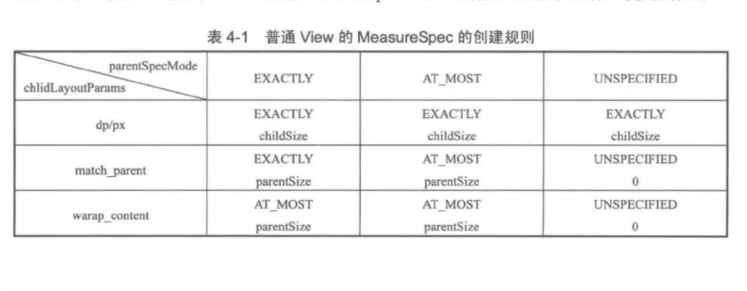
01
一道面试题：为什么要measure？
getChildMge't'C'hi'leasureSpec原理解析
Notes:
https://www.jianshu.com/p/2fffa71ac5ba https://blog.csdn.net/qq_40881680/article/details/82378452
https://blog.csdn.net/sinat_29874521/article/details/79994169

Slide 17

01
一道面试题：为什么要measure？
“爸我准备结婚，要买房子，还缺点钱”
“你要多少？”

Slide 18
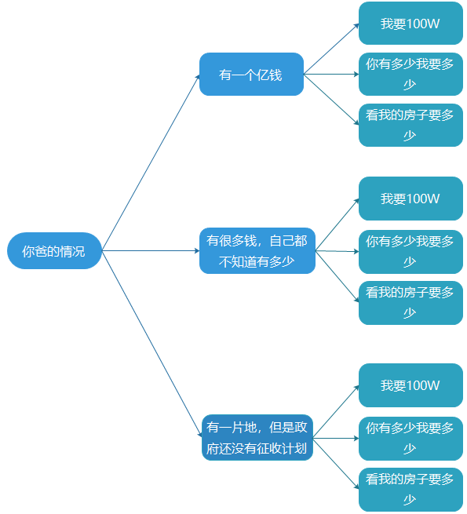
01
一道今日头条面试题：为什么要measure？
明确的给你 100W
明确的把你爸的钱全给你
最多不能超过你爸的钱
把你要的明确给你
明确的把你爸的钱全给你，但不能超过他的
最多不能超过你爸的钱
给你明确的100W
等政府部门的情况
等政府部门的情况

Slide 19
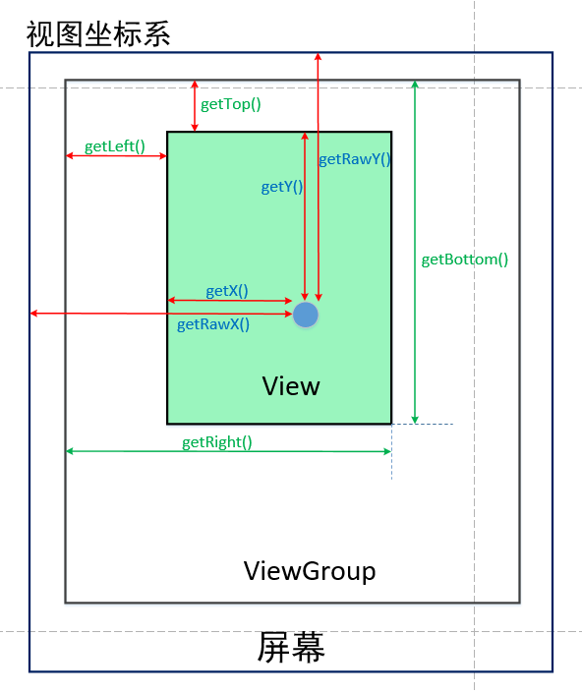
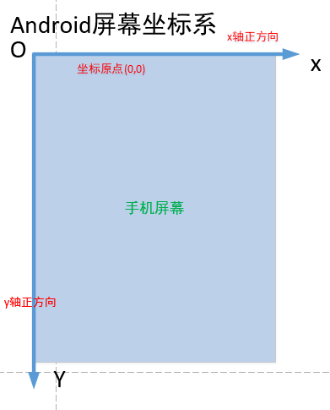
Android两种坐标系

Slide 20
getMeasureWidth与getWidth的区别
getMeasuredWidth
getWidth
在measure()过程结束后就可以获取到对应的值;
通过setMeasuredDimension()方法来进行设置的.
在layout()过程结束后才能获取到;
通过视图右边的坐标减去左边的坐标计算出来的.

Slide 21
流式布局
FlowLayout， 流式布局， 这个概念在移动端或者前端开发中很常见，特别是在多标签的展示中， 往往起到了关键的作用。然而Android 官方， 并没有为开发者提供这样一个布局

Slide 22
01
流式布局项目实战
Notes:
https://www.jianshu.com/p/0723ff4123e1

Slide 23
01
漏洞检测
1：padding & margin
2：lastLine遗漏
3：visibleState 遗漏
4：gravity属性控制 layout
5：参考flexBox Layout
Notes:
https://www.jianshu.com/p/0723ff4123e1

Slide 24
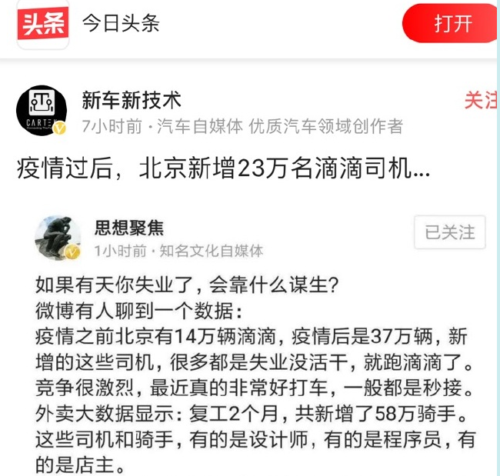
原理何用

Slide 25
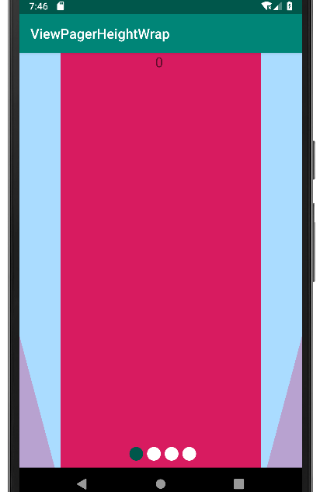
item高度无效？
recycleView
listView
解决不了
都有这个问题

Slide 26
作业
1： 手写FlowLayout： kt
2： 学习google flexboxLayout源码 https://www.jianshu.com/p/0723ff4123e1
3： 阅读一下 frameLayout源码和LinaerLayout源码

Slide 27
下节课预告
1：setContentView->view 和activty的层次结构，资源加载流程
2：inflate，反射流程
3：插件化换肤原理

